Slide 1
Указатели

Slide 2
Адреси
Представете си паметта, в която се записват вашите променливи, като линейна последователност от байтове. Може да си го визуализирате като масив. И както при масивите всеки елемент си има индекс, оказващ мястото му, всеки байт от паметта си има пореден номер - адрес.
Един от факторите с++ да се счита за толкова мощен (и труден) език е възможностите, които той предоставя относно управляването и контрола над паметта. Например с оператора &(амперсанд) можете да достъпите адреса на някоя променлива или константа.

Slide 3
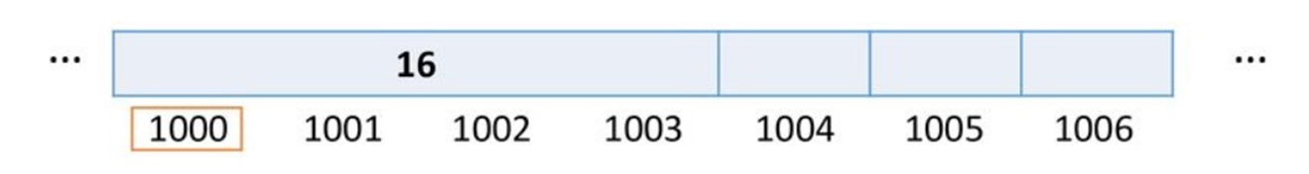

Забележка: с & достъпваме адреса на първия байт на променливата. Не можем да достъпим адреса на литерал. Тоест изрази от типа на &7, &(a + 1) са невалидни!

Slide 4


Тип указател
Типът на резултата, получен с оператора &, е указател. Тоест променлива от тип указател може да има стойност адреса на друга променлива. Декларирането на указател става като посочите типа на променливата, към която указателя ще сочи и символа *. Пример:
Може да смените стойността на указателя. Например:

Slide 5

Може да създадете указател, който не сочи към нищо, приравнявайки го на NULL/nullptr.

Slide 6
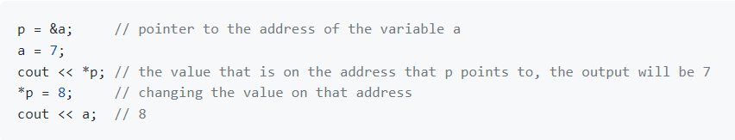
Операторът *
С този оператор можем да достъпим стойността, към която сочи указателя. Тоест това, което реално стои на дадения адрес.

Slide 7
Работа с оператори
Можем да използваме ==, !=, <, >, <= и >=
Към даден адрес може да се прибавя или изважда цяло число(+,+=,-)
Два адреса не могат да се събират, понеже няма практически смисъл
Два адреса обаче могат да се извадят

Slide 8
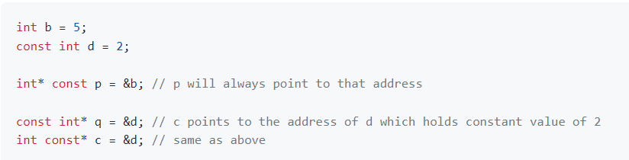
Константи
Указателите също могат да бъдат константни. Константен указател към тип T, означава че той не може да се пренасочи към друг адрес. Което често се бърка с указател към константа от тип Т, което означава че съдържанието му не може да бъде променяно.

Slide 9


Връзка между указатели и масиви
Нека имаме нормален масив:
Както споменахме когато учихме масиви, масивът съдържа елементи, които са наредени един до друг в паметта. Нещо, което не сме споменавали до сега, е че array всъщност е константен указател към първия елемент на масива. Тоест, ако използваме оператора *, можем да достъпим елементите, към които сочи този указател. А array + i е адресът на i-тия елемент. Например:

Slide 10

Масиви и функции
Можем да подаваме масиви на функциите по два начина:
И в двата случая се подава адресът на масива. Няма как да разберем колко елементи има, за това трябва да се подава и неговата дължина.
Когато от функция връщаме масив трябва да сме сигурни, че той не е локална променлива, съществуваща само в тялото на функцията. След излизане от функцията паметта се маркира за свободна и програмата няма да се държи коректно. Това, което може да се направи е да подадем масив, в който ще запишем резултата и да върнем него.

Slide 11
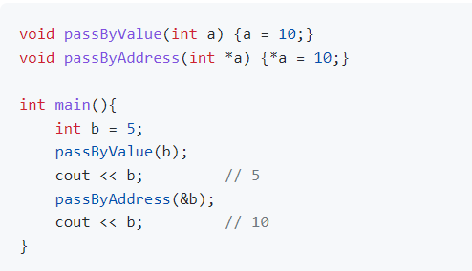
Ползи
Както вече знаем, подавайки аргументи на функция по познатия ни начин, реално работи с копия на променливите и не променя стойността на подадените променливи. Ако подаваме указатели към променливите, вече чрез оператора * имаме право да променяме стойностите в адресите, които подаваме.

Slide 12
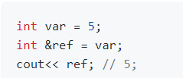
Псевдоними/ Референции
Те представляват друго име на вече съществуваща променлива. Псевдонимите или т.н. референции имат следния синтаксис:
Псевдонимите имат следните разлики с указателите:
Указател може да се пренасочи колкото пъти е необходимо, докато псевдонимите не могат да се пренасочат.
Указателите могат да сочат към нищо (nullptr), докато псевдонимите винаги сочат към обект.
Не може да се вземе адреса на псевдоним както на указател.
Няма "псевдонимна аритметика", докато указателите могат да се сравняват, изваждат и т.н.

